Slide 1
第5讲 覆盖网络与P2P
覆盖网络
P2P

Slide 2
5.0 覆盖网络
覆盖网络（overlay network）是指建立在其他网络之上的计算机网络。
覆盖网络中的节点可以看成被虚拟或者逻辑链路相互链接，每条链路对应一条路径，可能以底层网络的多条物理链路所组成。

Slide 3
5.0.1覆盖网络的应用
应用层网络
  路由覆盖网络
  应用层组播
  内容分发网络
  P2P系统
其他应用
  安全（VPN）
  移动（移动IP）

Slide 4
5.0.1路由覆盖网络
因特网路由策略仅反映ISP对开销和运行效率的考虑，端用户和应用程序无法参与；
因特网路由协议（RIP/OSPF，BGP）不能满足一些应用的需要；
路由覆盖网络为上层应用提供更好的路由服务，满足应用的特殊路由需求。

Slide 5
5.0.2 内容分发网络——背景
提高Web服务性能主要围绕网络传输和服
务器两个方面：
  提高单台Web服务器性能
    增加磁盘和内存空间、提高处理器速度或使用多个处理器，使用缓存减少读盘次数；
    性能提高有限，响应延迟受网络延迟影响大
  建立服务器集群
    多个服务器分担对单个Web服务器的请求；
    响应延迟受网络延迟影响大

Slide 6
5.0.2 内容分发网络——背景（续）
建立分级的Web缓存机制
  将用户最近访问过的网页保存在高速缓存中，使用代理（proxy）来管理缓存
  浏览器配置为向代理请求网页，若本地代理没有，向上一级代理或源服务器请求网页。

Slide 7
5.0.2 内容分发网络的—背景（续）
建立内容分发网络：
  在因特网的不同地方设置镜象服务器，将用户请求重定向到最近的服务器；
  有助于减少网络传输和服务器负载对请求响应时间的影响。

Slide 8
CDN
CDN的全称是Content Delivery Network，即内容分发网络，是位于网络层与应用层之间的网络应用，其目的是通过在现有的Internet中增加一层新的网络架构，通过智能的中心管理系统，使用广泛分布的服务器群来帮助网站、媒体运营商等满足用户的各类需求。

Slide 9
CDN的设计思路
内容分发
电影发行
网站
电影厂
分布各地的CDN节点
分布各地的电影院
用户就近访问
用户就近观看
互联网用户
电影观众

Slide 10
CDN涉及的主体
内容提供商
  内容保存在源服务器
CDN提供商
  拥有CDN架构，为内容提供商提供快速、可靠的内容传递服务
网络运营商
客户
  从内容提供商的网站上访问内容实体。

Slide 11
CDN
页面：htm、html、shtml等
图片：jpg、gif、png等
内容
(对象)
样式脚本：css、js、xml等
媒体：mp3、flv、wmv、3gp等
主动分发：分发控制器去源站抓取 和 提供用户上传接口
分发
(方法)
CDN
被动抓取：缓存设备 和 软件
基础运营商：电信、新联通、移动
网络
(载体)
专营运营商: 教育科研网、卫通、铁通

Slide 12
5.1 P2P
P2P网络概述
P2P网络体系结构
P2P核心机制

Slide 13
5.1 P2P网络概述
对等网络(P2P网络)是分布式系统和计算机网络相结合的产物
在应用领域和学术界获得了广泛的重视和成功，被称为“改变Internet的新一代网络技术”。

Slide 14
（1） P2P网络的概念
世界上最大的广域网——Internet
计算机网络的管理与控制的方式
  集中式：Server/Client结点；易管理、工作效率低、可扩展性差
  分布式：distributed system，结点地位平等
  混合式：hybrid system

Slide 15
（1） P2P网络的概念
P2P：Peer to Peer对等网络
peer指网络结点在
  行为上是自由的——任意加入、退出，不受其它结点限制，匿名
  功能上是平等的——不管实际能力的差异
  连接上是互联的——直接/间接，任两结点可建立逻辑链接，对应物理网上的一条IP路径
充分利用网络带宽、节点资源，提高工作效率

Slide 16
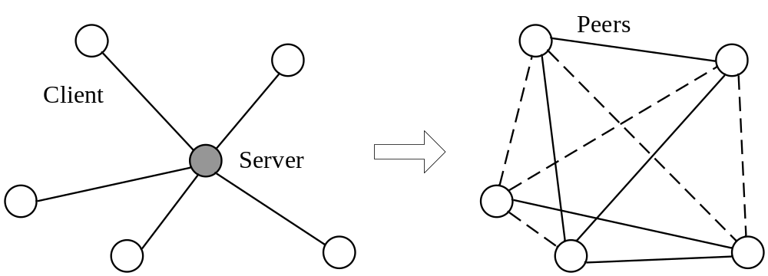
从C/S到P2P
实线表示物理连接，虚线表示逻辑连接

Slide 17
（1） P2P网络的概念
1999年Internet上第一个P2P应用Napster，半年发展了5000万用户
其后涌现Gnutella, KaZaA, BitTorrent, eDonkey/eMule, Skype
发展的原因：
  占据Internet一半以上的带宽
  学术界重视

Slide 18

（2）客户/服务器和P2P体系结构对比
问题 : 起初一个服务器向N个其他计算机分发文件需要多长时间？
u_{s}: 服务器上传带宽
Server
u_{i}: 客户/对等方 i
上传带宽
u₁
d₁
u₂
u_{s}
d₂
d_{i}: 客户/对等方 i
下载带宽
File, size F
d_{N}
Network (具有
足够带宽)
u_{N}

Slide 19
客户-服务器: 文件分发时间
Server
服务器
连续发送 N个拷贝:
  NF/u_{s} time
客户 i 花费 F/d_{i} 时间下载
F
u₁
d₁
u₂
u_{s}
d₂
d_{N}
Network (with
abundant bandwidth)
u_{N}
使用客户/服务器方法
将F分发给N个
客户的时间
= d_{cs} = max { NF/u_{s}, F/min(d_{i}) }
i
随N线性增加
(对于比较大的 N)

Slide 20
P2P: 文件分发时间
服务器必须发送一个拷贝: F/u_{s} time
客户i 花费 F/d_{i} 时间下载
必须下载NF bits (总计 )
Server
F
u₁
d₁
u₂
u_{s}
d₂
d_{N}
Network (with
abundant bandwidth)
u_{N}
最快的可能上传速率 (假定所有节点发送文件块给同一个对等方):
  u_{s} + Σu_{i}
i=1,N
d_{P2P} = max { F/u_{s}, F/min(d_{i}) , NF/(u_{s} + Σu_{i)} }
i
i=1,N

Slide 21
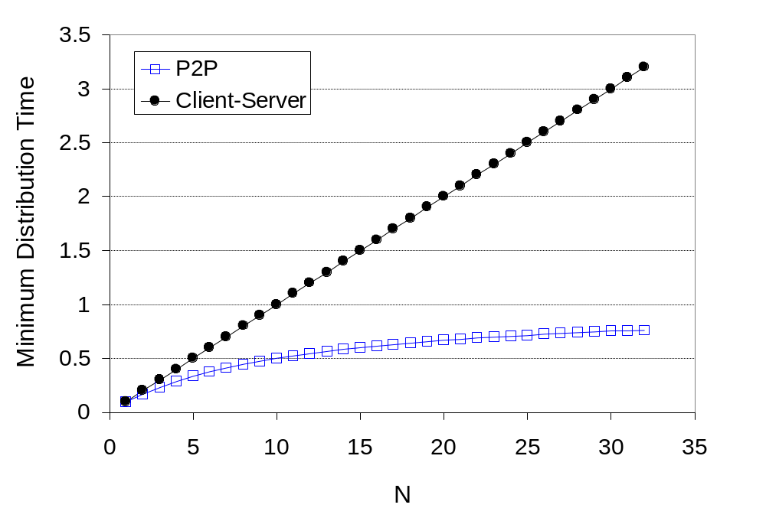
客户服务器与P2P结构的对比

Slide 22
（2） P2P网络的本质
P2P网络实质上指TCP/IP模型(四层模型)中应用层的工作方式，包括结点工作模式与计算模式等；
下面三层通常采用标准、单一的工作方式，本身并没有集中式与分布式之分，只是为应用层不同的工作方式提供底层的服务支持。

Slide 23
（3） P2P网络的核心机制
P2P网络的核心机制，是在应用层建立逻辑上的覆盖网络(overlay network)，屏蔽下面三层的工作细节
  设计和实现P2P网络应解决的基本问题
    路由和定位
    查询和搜索
    动态结点算法
    容错性

Slide 24
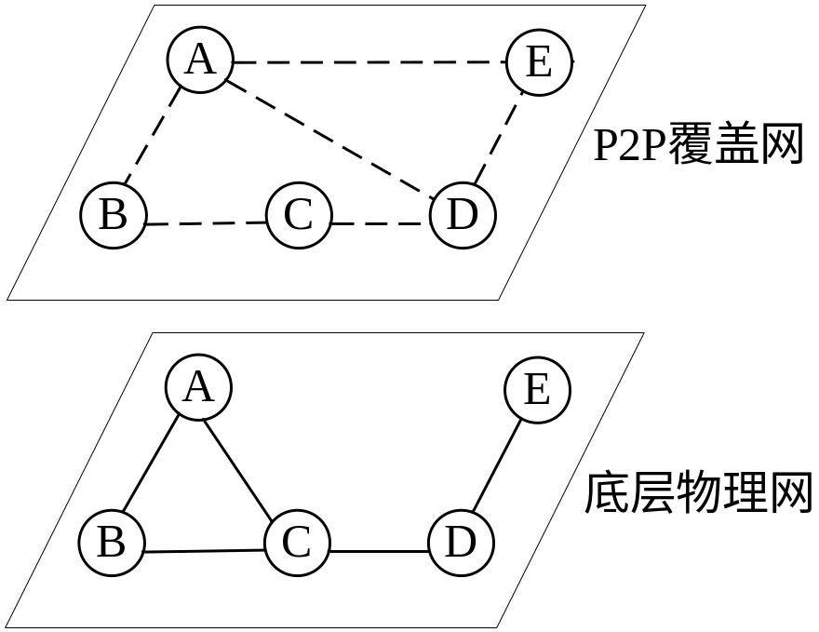
（3） P2P网络的核心机制
如：覆盖网上A→E
实际上：A→C→D→E

Slide 25
(4) P2P网络的发展历程
第一阶段：1999～2000，应用→研究
  1999年，18岁的Shawn Fanning发布Napster软件，立刻风行，为Hybrid P2P体系的代表，因版权问题2001年关闭网站
  2000年，第一个无结构P2P网络Gnutella（很快关闭），与Napster目标同为交换文件
  几乎同时“自由、安全、匿名”的Freenet目标是信息共享平台
  KaZaA（无结构）引入超结点，开发结点异构性（结点能力差异）

Slide 26
第一阶段
eDonkey：文件分块、同一文件可并行下载，网络结构类似KaZaA
2000年8月，出版商O’Reilly组织P2P峰会目的：诠释P2P的意义，描述P2P的作用，消除P2P的负面影响
同时，Intel成立P2P工作组，02年发布.NET基础架构上的P2P Accelerator Kit及P2P安全软件包，可建立P2P安全Web应用；IBM、HP等也利用P2P技术进行开放存储与网络共享打印等

Slide 27
第二阶段:2001-2003,学术→商用
2001年，产生结构化structured P2P体系
IEEE成立P2P专业会议，ACM发表经典论文
P2P经典模型及应用体系：Chord, CAN, Tapestry, Pastry, CFS, OceanStore, PAST
学术团体及技术组织成立或完善了专门的P2P研究组，MIT, U.C. Berkeley, Microsoft/Rice Univ., Stanford

Slide 28
第二阶段:2001-2003,学术→商用
2002年，P2P专业会议IPTPS及其它如SIGCOMM等网络通信、分布式系统领域的重要会议关注P2P
2002年10月BitTorrent推出，2003年世界范围流行(尤其是在中国)。BitTorrent使用基于文件的分布式服务器，共享同一文件的用户构成一个独立的子网，单点失效不会影响整个网络，网络不易被关闭（与Napster比较）；分片优化、阻塞控制从而充分利用网络资源。它的快速文件分发下载的特性引起网络多媒体文档下载的一个浪潮。

Slide 29
第二阶段:2001-2003,学术→商用
2003年实质进入一个稳定期，在解决了P2P网络最核心的问题后，学术界将重点放在其性能增强，安全性、实用系统开发上
Skype，全球第一家P2P即时通信公司，P2P商业价值
Microsoft也加入研究

Slide 30
第三阶段:2004~迄今,共识→实用
P2P网络的主要问题已解决，核心机制、整体架构已形成，在重大问题形成共识的基础上，追求更细节、更高效、更实用，试图整合不同的P2P应用系统（类似web推出后的应用)
05年底，Springer在其LNS(Lecture Notes in Computer Science)系列中出版Peer-to-peer system and application, 提供了对P2P领域权威、全面的总结与展望 见http://www.informatik.uni-trier.de/~ley/db/conf/p2p/p2p2005lncs.html
P2P目前更侧重应用拓展以及与其它领域的研究结合

Slide 31
(5) P2P网络的优势
提高网络工作效率
  对比C/S，结点间的协作效率更高。
  结构化P2P有严格拓扑结构，基于DHT，将网络结点、数据对象高效均匀地映射到覆盖网中，路由效率高
充分利用网络带宽
  P2P不通过服务器进行信息交换，无服务器瓶颈，无单点失效，充分利用网络带宽，如BT下载多个文件，可接近实际最大带宽，HTTP及FTP很少有这样的效果

Slide 32
(5) P2P网络的优势
开发了每个网络结点的潜力
  结点资源：计算能力及存储容量
  个人计算机并非永久联网，是临时性的动态结点，称为“网络边缘结点”
  P2P使内容“位于中心”转变为“位于边缘”，计算模式由“服务器集中计算”→“分布式协同计算”

Slide 33
(5) P2P网络的优势
具有高可扩展性(scalability)
  当网络结点总数增加时：
    结点负载如何改变
    为适应规模扩大而需要增加的额外设备的数量
    任意两个网络结点通信效率如何改变，尤其是路由效率
  P2P网络中，结点间分摊通信开销，无需增加设备，路由跳数增量小

Slide 34
(5) P2P网络的优势
良好的容错性
  冗余方法：空间换取容错
  周期性检测：时间换取容错(结点自适应状态维护)

Slide 35
(6) P2P网络的主要技术特点
网络拓扑结构严格
  星形、随机图、双层、带弦环、超立方体、多维空间、de Bruijn图、蝴蝶、CCC、跳表结构
结点和数据对象位置确定
  分布式散列表将结点、数据对象映射到覆盖网
高效路由
  服务器路由、无结构路由、双层路由、数值邻近路由、逐位匹配路由、位置邻近路由、层次路由、混合式路由

Slide 36
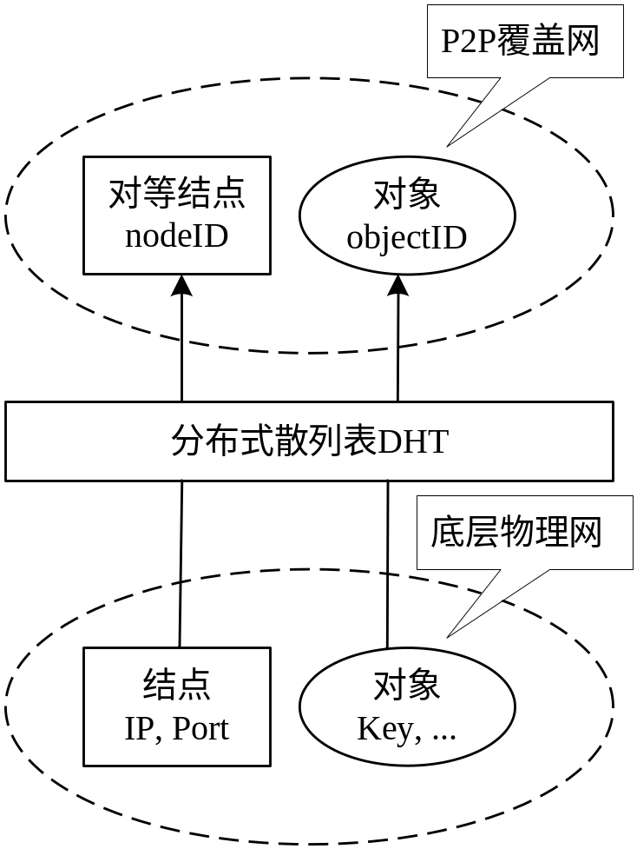

Slide 37
(7) P2P网络的各种应用
文件共享：BitTorrent，eMule，Maze，Kugoo
多媒体传输：Skype（语音），PPLive（视频），TvAnts，AnySee
实时通信：QQ、MSN Messenger、Skype，都支持C/S、P2P模式
协同工作：Groove虚拟办公室
分布式数据存取：广域、海量，CFS、PAST、OceanStore、Granary

Slide 38
(7) P2P网络的各种应用
分布式计算：GPU，Gnutella全球处理单元，计算任务由对等结点而非服务器分配，SETI@Home，U.C. Berkeley搜索外星文明
P2P搜索引擎：第三代搜索引擎技术，离实用有差距
P2P既可是简单的，又可是复杂的体系
  TinyP2P—15行代码的P2P软件
  JXTA—开放式P2P开发平台

Slide 39
P2P 文件共享
Alice 选择一个对等端，Bob。
文件从Bob的PC机拷贝到Alice的笔记本: HTTP
当Alice下载时，其他用户从Alice上传该文件
Alice的对等端既是一个 Web客户又是一个临时的Web服务器。
所有的对等端都是服务器 = 高度可扩展!
举例
Alice 在她的笔记本电脑上运行P2P客户端应用程序
间歇性地与Internet连接； 每次连接得到一个新的IP地址
寻找 “Hey Jude”
应用显示具有Hey Jude拷贝的对等端。

Slide 40

P2P 文件共享: BitTorrent
P2P 文件分发
跟踪器: 跟踪加入洪流
的对等方
洪流: 参与一个文件
分发的所有对等方的
集合
获得对等
方的列表
交换文
件快
对等方

Slide 41
BitTorrent (1)
文件被分成256KB大的数据块.
对等方加入洪流:
  没有文件的数据块, 但随着时间的推移，他将积累越来越多的文件数据块
  向跟踪器注册，获得对等方列表，与列表中的对等方建立连接（“邻近对等方”：与之成功建立了连接的对等方）
当下载时，对等方向其他的对等方上传文件数据块。
对等方可以随时加入或离开洪流。
一旦对等方获得了整个文件，它可能（自私地）离开或（大公无私地）留下来继续向其他对等方上传文件数据块。

Slide 42
BitTorrent (2)
拉文件数据块
在任何时刻，不同的对等方有不同的文件块子集。
一个对等方（Alice）周期性地询问它的每个邻居其文件块列表。
Alice为其缺少的文件块发出请求 。
  最少优先：优先请求那些在其邻居中拷贝数量最少的那些数据块。这样，最少的块能更迅速地重新分发，以均衡每个块在洪流中的拷贝数量。
发送文件块: tit-for-tat（对换算法）
Alice发送文件块给4个正以最高速率向她发送文件块的邻居
  每十秒重新计算数据流入速率，确定4个最快的邻居
每30秒: 随机选择一个新的对等方，开始与之进行对换
  最近选择的对等方可能加入前四邻居

Slide 43
P2P应用（多媒体传输）：Skype通信
Skype=VoIP+P2P(KaZaa)
传统VoIP的连接问题：大多数网络电话应用程序不能在防火墙和 NAT（网络地址转换) 设备后面使用，但几乎所有的宽带用户都使用 NAT 或防火墙，因此他们无法使用网络电话应用程序。Skype 通过P2P的节点协作技术，几乎可以在任何防火墙和 NAT 后面使用！
Skype的P2P结构灵活(动态调整最优连接)而且安全，采用端到端的加密

Slide 44

Skype结构
Skype 客户 (SC)
P2P (pc-to-pc, pc-to-phone, phone-to-pc) Voice-Over-IP (VoIP) 应用
即时消息
专用应用层协议
分层覆盖
Skype
login 服务器
超级节点
(SN)

Slide 45
Skype: 打一个电话（没有NAT时）
用户启动 Skype
SC 向SN注册
  引导SNs列表
Skype
login server
SC 登录（鉴别）
呼叫: SC联系其SN，告知SN被呼叫的ID
  SN 联系其他 SNs (未知的协议, 可能是洪泛) 以找到被呼叫者的地址，并将地址返回给SC。
SC 直接联系被呼叫者（基于TCP）。

Slide 46

Skype沟通两个防火墙后的用户通话
Skype的超级节点(选举出来的，具有public IP)可充当relay nodes
  Enables NAT traversals
Alice would like to call Bob (or inversely)
Alice
Bob

Slide 47
Skype沟通两个防火墙后的用户通话
Alice would like to call Bob (or inversely)
Alice
Contact Relay Node
Call
Skype relay node
Bob

Slide 48
一些成功的应用
BT
PPLive
PPStream
UUSee
迅雷
QQ旋风

Slide 49
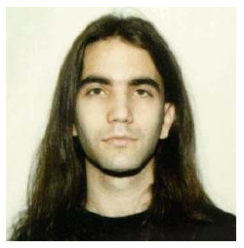

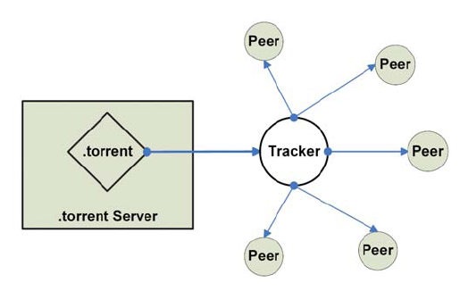
BT
2002年10月
Bram Cohen穷困潦倒……
→ 企业家Gilmore资助生活费 ☺
2003年BitTorrent流行
→ Bram Cohen依然穷困潦倒 ☹
→ 2003年末找到工作！

Slide 50
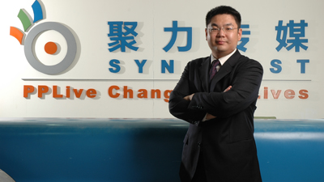
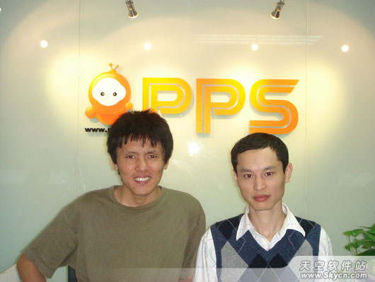
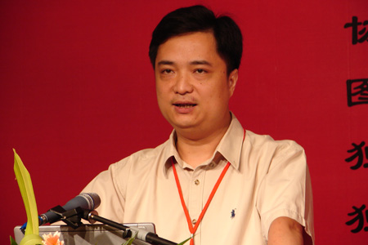

PPLive, PPS, UUSee
2003年，中国
PPLive：姚欣（华中科大本科）
PPStream：张洪禹（哈尔滨师大本科）+ 雷量（成都一程序员）
UUSee：李竹（清华本科）+ 刘怀宇（清华硕士）

Slide 51

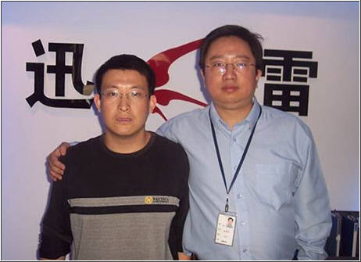
迅雷，QQ旋风
迅雷
2003年，深圳
邹胜龙（硅谷海归）+ 程浩（硅谷海归）
中国最大的互联网资源聚合平台
QQ旋风
2007年，上海
腾讯研究院
No.2互联网资源聚合平台

Slide 52
(8) P2P应用的成功之道
高度可扩展性
  不需要支付昂贵的服务器或带宽
  资源由参与的用户扩展性提供
  例子： resistant to flash crowds (FIFA网站)
    flash crowd = a crowd of users all arriving at the same time
  阅读论文：
    UNDERSTANDING THE FLASH CROWD IN P2P LIVE VIDEO STREAMING SYSTEMS
Notes:
Explain what a flash crowd is!!!

Slide 53
(8) P2P应用的成功之道
高可用性-大部分时间都可以访问， 抗DDoS(OceanStore)
易于组建-边缘计算力的自组织，免费的用户资源

Slide 54
5.2 P2P 网络体系结构
第一代P2P网络：混合式P2P体系
第二代P2P网络：无结构P2P体系
第三代P2P网络：结构化P2P体系

Slide 55

5.2.1 混合式 P2P: 集中式索引
Bob
独特的“Napster” 设计
1) 当对等端连接时，通知中央服务器:
  IP 地址
  内容
2) Alice 询问 “Hey Jude”
3) Alice从Bob请求文件
集中式索引
服务器
1
peers
1
1
3
2
1
Alice

Slide 56
Napster:P2P网络的先驱
世界上第一个应用型P2P网络，混合式P2P体系最杰出的代表
1999年波士顿东北大学的Shawn Fanning开发Napster，用于MP3文件交流，与传统的提供音乐下载的网站不同，Napster服务器里无歌曲，仅有其它用户硬盘上的文件的索引
Napster使用的软件技术都是当时已有的，只是改变了软件的应用体系，打破了客户/服务器模式的瓶颈
Napster半年吸引了5000万注册用户，最高时超过6100万用户

Slide 57
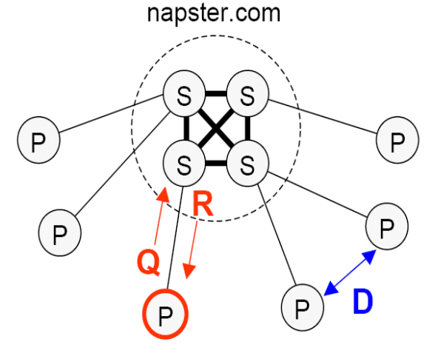
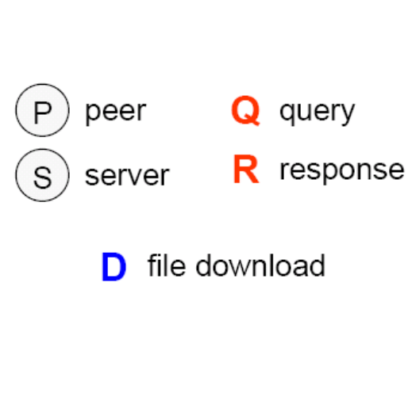
Napster网络的工作原理
服务器：
  维护所有Napster用户的共享文件索引
  监控系统中每个用户的状态(连接带宽、连接时间、在线状态)

Slide 58
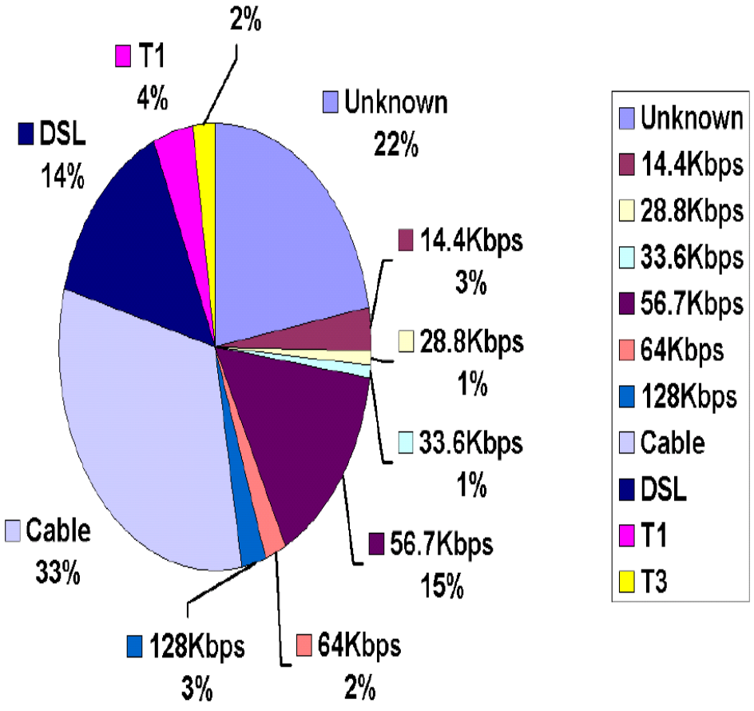
Napster性能分析
节点异构
  Bandwidth, online time
Free Riding
  20-40%用户几乎从来不提供文件共享而只是下载；大约1%的结点支撑Napster文件共享

Slide 59
Napster的缺陷
C/S的残余：文件交换使用P2P，但文件查询、系统维护靠server，带来系统瓶颈、服务器单点失效、可扩展性低等问题
组织管理过于松散，仅赋予用户平等的功能，无义务要求、能力区分
版权问题：导致Napster发布后当年即被起诉，两年后关闭服务，是P2P文件共享系统迄今为止最大的困境

Slide 60
BitTorrent-分片优化的新一代混合式P2P网络
Napster进一步发展，BitTorrent：
  相同架构，但文件分片，分片的完整性使用散列函数保证
  用户有上传义务
  网络及用户信息更新、BT种子维护由server中的Tracker完成，下载同一文件的用户围绕Tracker形成独立子网，不同文件的Tracker在不同server上，将server分散化，成为P2P在国内最成功的应用

Slide 61
第一代P2P网络的特点
拓扑结构
  混合式(C/S+P2P)
  星型拓扑结构，以服务器为核心
查询与路由
  用户向服务器发出查询请求，服务器返回文件索引
  用户根据索引与其它用户进行数据传输
  路由跳数为O(1)，即常数跳
容错性：取决于服务器的故障概率（实际网络中，由于成本原因，可用性较低）
自适应：靠服务器监控实现自组织与自适应，只要服务器正常工作即可有效维护网络和结点信息
匿名性：一般不提供，但支持
增强机制：BT的文件分片、双向传输、防范攻击

Slide 62
5.2.2第二代P2P网络：无结构P2P体系
Gnutella
KaZaA
eDonkey/eMule
Freenet

Slide 63
（1） Gnutella：纯分布式无结构P2P
Gnutella的历史
  Nullsoft公司，MP3播放软件WinAmp的发明人Justin Frankel、Tom Pepper开发
  2000年3月14日在网站上公开Gnutella软件一个半小时后，母公司AOL(American Online)担心步Napster后尘，关闭了网站
  数千名MP3迷下载了软件并公开与改造
  其纯分布式无结构P2P网络思想广泛流传
  Gnutella已不单纯对应具体软件，而是当作一种典型的无结构P2P网络协议

Slide 64
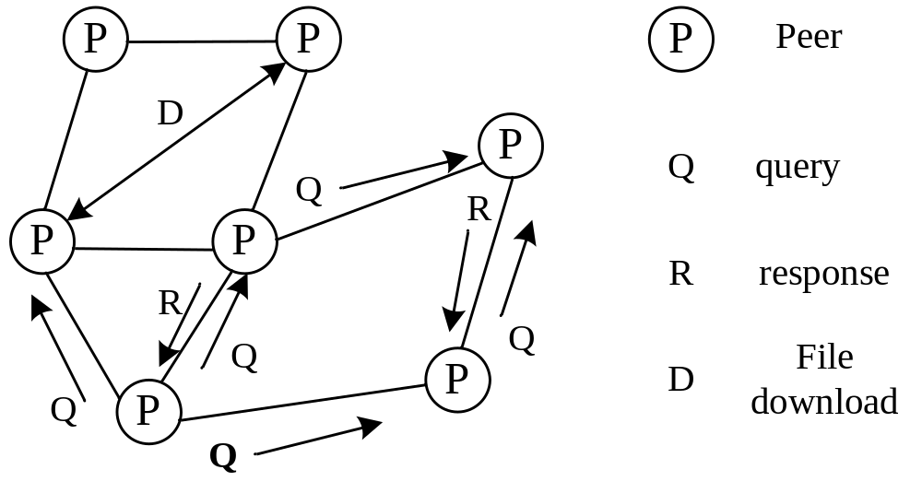
Gnutella体系的工作原理
Gnutella协议0.4版(0.6版加入了超结点Ultrapeer，结构有变化)

Slide 65
Gnutella体系的工作原理
协议开发者称Peer为Servent(Server +Client)，网络中只有peer，没有server
Gnutella覆盖网上每个结点对应一台实际的计算机
每条连接对应一条点到点的链路
覆盖网上的连接由每个peer保存的“邻居结点”信息确定，有一个邻居结点即对应有一条边

Slide 66
Gnutella体系的工作原理
新结点加入时，必须首先连接到“众所周知”几乎总是在线的Gnutella结点(称为“自举”结点、“入口结点”)
Gnutella网中的消息可以被广播或回播(back-propagate，沿广播的反向路径回传消息)，协议设计的支持机制：
  每条消息具有一个随机产生的全局唯一标识符GUID(16字节)以互相区分
  每个结点缓存最近路由的消息以支持回播并阻止不必要的重广播
  每条消息都有TTL以避免过度消耗网络资源

Slide 67
Gnutella: 协议
文件传输:
HTTP
通过现有的TCP连接
发送查询报文
对等方转发查询报文
查询命中
按反向路径发送
Query
QueryHit
Query
Query
QueryHit
QueryHit
Query
可扩展性:
有限范围泛洪
Query

Slide 68
Gnutella: 对等方加入
在Gnutella 网络中，加入的对等方Alice 必须找到另一个对等方:使用候选对等方列表。
Alice继续尝试和候选对等方的TCP连接，直到和Bob建立起连接
泛洪: Alice发送Ping 报文给Bob; Bob 转发Ping报文给其覆盖邻居 (该邻居然后转发给他们的邻居….)
  对等方收到Ping报文，用Pong报文响应 Alice
Alice收到许多Pong报文， 然后建立额外的TCP 连接。

Slide 69
Gnutella的典型消息
组成员消息：PING，PONG
  新结点加入时广播PING消息，或用来探测其它结点是否仍然存在(心跳)
  结点收到PING消息后，可以决定是否回播PONG消息，以及是否将PING转发给邻居，PONG消息包含结点IP,port,共享文件数量大小
查询消息：QUERY，QUERY RESPONSE
  QUERY消息用来查询文件,包含查询内容与最小响应速度等附加信息,但不包含源结点信息
  RESPONSE消息包含文件下载的必须信息及该结点的nodeID，沿QUERY消息路径回播

Slide 70
Gnutella的典型消息
文件传输消息：GET，PUSH
  结点收到QUERY RESPONSE消息后用GET消息请求获得文件
  对处于防火墙后因而不能直接响应文件请求的结点，使用PUSH消息请求防火墙后的文件拥有者主动建立到自己的连接,但是两个防火墙后的节点链接受阻

Slide 71
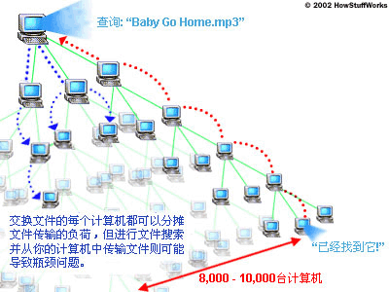
Gnutella的文件检索过程
泛洪式搜索(flooding search)， 系统开销大
有限深度TTL(Time to Live)， 不保证一定查询到已有文件
TTL值很小

Slide 72
Gnutella体系的工作原理
Gnutella网络的维护
  各结点使用PING、PONG消息探测其他结点存在与否，在收到PING消息后，可以自主决定是否回播PONG，并根据TTL数值决定是否继续广播PING消息
  具有一定的自组织和自适应性

Slide 73
Gnutella网络的性能分析
Gnutella用户的连接带宽仅在Query response消息中作为辅助信息回播，因此，Gnutella网络中不共享文件的用户或其共享的文件与查询请求一直不匹配的用户，不会主动发布带宽
Gnutella网络中结点功能平等，但能力有差异（异构性），如连接带宽
在无组织的Gnutella网络组织方式下，70%的结点承受较高时延(>280ms)

Slide 74
Gnutella网络的性能分析
用户连接时间与Napster类似，超过50%的用户连接时间<1h，不到10%的>6h
25%的用户不共享任何文件，75%的用户共享文件数低于100，仅7%共享文件超过1000，即Free-Riding(搭便车)现象，对网络的高效工作不利
Gnutella网络相当于社会网络，可用幂律(Power-law)分布网络近似，拥有连接数L的结点占网络总结点的份额正比于L^{-a},a是取决于网络本身的常数因子，Gnutella网络a=2.3，容错性较高

Slide 75
Gnutella网络的性能分析
早期Gnutella网络中，PING消息占所有消息的50%以上，显示其自适应机制低效。改进后的Gnutella网络，对用户真正有用的Query消息占总消息的90%以上
Gnutella覆盖网络与物理网络的拓扑一致性较低，影响工作效率

Slide 76
需解决的问题
采用Gnutella协议的P2P网络应解决：
  结点异构性：充分利用结点能力
  Free-Riding：鼓励上传，限制或剥夺Free-Rider的权利
  保持高容错性：高效的机制检测和恢复网络分割
  继续优化查询机制，TTL的取值
  拓扑一致性

Slide 77
Napster与Gnutella的比较
共同点
  P2P的文件共享思想
  系统中的对等实体(peer)之间是对称的，既是客户又是服务器，既提供下载又提供上传
  可扩展性都不高：但Napster是因为C/S结构，Gnutella是因为泛洪搜索策略造成的系统开销
  都有结点异构性问题以及搭便车现象

Slide 78
Napster与Gnutella的比较
不同点
  Napster有服务器，Gnutella没有，因此工作机制完全不同
  网络结构不同：混合式与纯分布式，Gnutella在Internet网上构建了覆盖网，这是后来的P2P网络都会做的一项基础性工作
  Napster中文件只要存在一般都能查询到，Gnutella不一定
  Napster只在服务器故障时出错，Gnutella可能因为结点信息陈旧而出错，最大的问题是可能导致网络分割

Slide 79
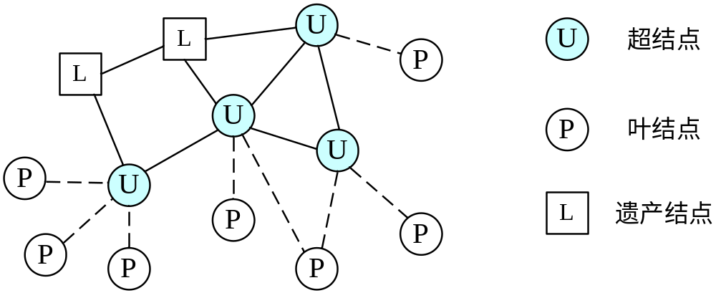
层次化的Gnutella
Gnutella协议0.6版
  层次化的无结构P2P网络

Slide 80
Gnutella结构
超节点负责查询消息的路由，是整个Gnutalle的核心，
叶节点通过超节点连接到网络中，不参与消息的转发
遗产节点不能与叶节点相连，但具有超节点的功能。

Slide 81
（2）KaZaA：基于超结点的无结构P2P网络
2000年7月，基于FastTrack无结构P2P协议
Niklas及Friis，P2P创业家，Joltid, Altnet, Skype
FastTrack协议首次引入超结点SuperNode，开发结点异构性(比Gnutella0.6早得多)

Slide 82
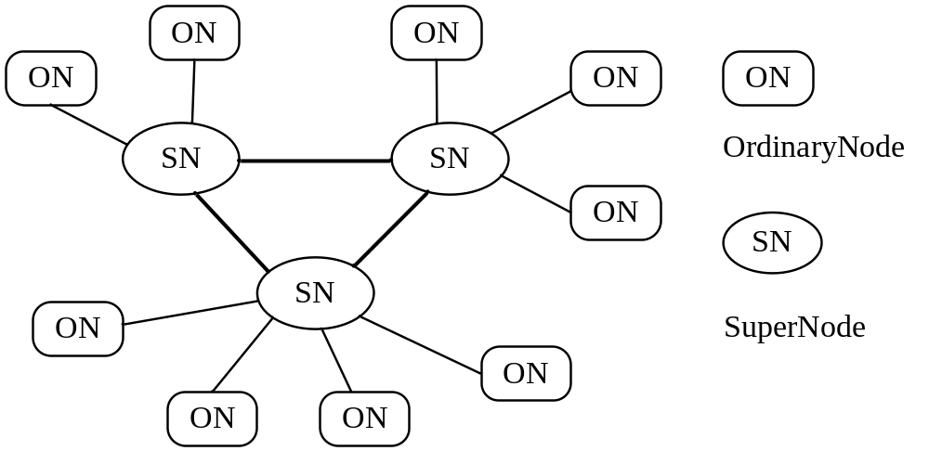
KaZaA的工作原理
KaZaA是私有协议，并对消息加密

Slide 83
KaZaA的工作原理
节点异构性
  带宽、处理能力、存储容量、NAT访问方式
超结点
  高带宽、高处理能力、大存储容量、不受NAT限制
  功能上类似Napster中的服务器，但并非专门、永久的，经常由普通结点转变而来

Slide 84
KaZaA的工作原理
普通结点加入网络时选择一个“父超结点”，并维持一条半永久的TCP连接，将其共享的文件元数据(也称“文件索引”)上传
文件索引分布在KaZaA的超结点中，作用是将文件标识符映射到文件所在结点的IP
文件索引包括：文件名、文件大小、文件内容Hash值、文件描述符(如艺术家、专辑名)
文件内容Hash值的作用：当下载失败时，可自动搜索文件，不必再做关键词查询

Slide 85
KaZaA的工作原理
用户查询文件
  向父超结点发送带有文件关键词的查询消息
  超结点在自己的数据库中寻找匹配的文件索引
  返回给用户文件所在的IP地址、port、文件元数据
超结点间局部保持着长期的TCP连接，构成超结点覆盖网
文件查询局部性问题

Slide 86

层次覆盖（ KaZaA ）
处于集中式索引、查询泛洪方法之间。
每个对等方是一个组头 或被指派给一个组头。
  对等方和其组头之间的TCP连接。
  一些组头对之间的TCP连接。
组头跟踪其孩子的内容

Slide 87
KaZaA: 查询
每个文件有一个hash值和描述符
客户向其组头发送关键字查询
组头对匹配者做出响应:
  对每一个匹配: 元数据, hash, IP地址
组头向其他组头转发查询，他们对匹配做出响应。
客户然后选择文件下载
  HTTP请求使用hash值作为标识符发送到持有渴望的文件的对等方。

Slide 88
KaZaA协议的应用
KaZaA用户应当具有4个软件构件
  KMD(KaZaA Media Desktop)
  存储在Windows注册表中的软件环境信息，其中包含一个有200个超结点信息(IP、port)的列表(超结点列表缓存)
  DBB文件：包含用户希望共享的文件的元数据
  DAT文件：每个DAT文件是一个部分下载的文件，下载完成后，将被重命名为下载的原始文件

Slide 89
KaZaA协议的应用
KaZaA用户间的4种TCP通信方式
  信号通信，包括：为建立连接的握手通信，将DBB文件从普通结点上传到超结点，超结点列表更新、查询和回复。所有的信号通信都加密
  文件传输通信：用户间直接的文件传输，以HTTP消息发送，不加密
  商业广告：通过HTTP发送
  实时消息通信：采用Base64编码

Slide 90
KaZaA的技术细节
自适应
  通过结点间交换超结点列表实现
  每次普通结点连接到超结点，后者立刻回送超结点更新列表，其中第一项为自己的IP,port以及工作负载值
  相邻的超结点间也交换超结点更新列表
  有效克服文件查询的局部性
结点间的连接
  刚加入KaZaA网络时，选择父超结点。一对多UDP探测超节点，TCP选择父超结点得到sn refresh list，并最终选定一个父超节点）
  超结点之间也需要交互sn refresh list

Slide 91
无结构P2P网络的特点
覆盖网拓扑结构
  无结构，指覆盖网没有固定、严格的拓扑结构，而是一个随机生成、松散组织的普通图，但总是符合某种模型
  小世界模型：20世纪60年代美国科学家的实验，任何一个美国人通过5-6层关系就能找到自己想找的人，小世界现象。1998年，Watts和Srogatz引入Small-world model，指任意两个网络结点间的距离一般很短，并且对每个结点而言，其邻居结点相识（互相连接）的概率很高，所以结点集群现象明显

Slide 92
无结构P2P网络的特点
——路由和定位方法
Routing、localization含义接近，此处路由指消息走过的路径上的每一跳选择，定位看成是由多次路由组成的
无结构网络没有全局路由表，不可能预先知道要找的数据在哪里，只能随机路由，通常以洪泛法为基础，通过TTL限制搜索半径
四种典型的P2P随机路由方法：洪泛法、扩展环、随机走、超结点路由

Slide 93
洪泛法
  绝大多数现存无结构P2P网络实际采用
  路由覆盖范围是一个以TTL为半径的圆
  不保证找到实际存在的文件

Slide 94
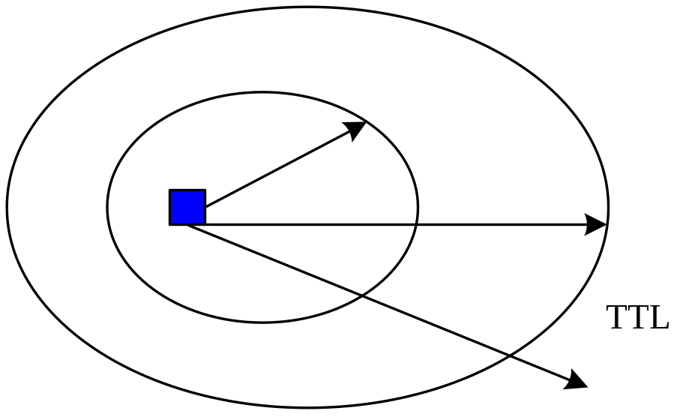
扩展环（expanding ring）
试探性的洪泛法
逐步增加TTL，直至查询成功或者达到上限，从而形成一个个环
效率稍高

Slide 95
随机走（random walks）
  结点收到查询消息时只随机选择一个邻居结点发送该消息，直到数据被找到或TTL用完
  因网络开销仅随跳数增加线性增加，故TTL可以较大
  K-walker Lv et al,2002认为k取16-64时效果最佳
  改进方法：带检测的随机走(找到中止)，行者ID(不重复)
  前途较为光明

Slide 96
超结点路由（supernode routing）
超结点自组织成一个网络，普通结点向其发起查询
可以在超结点网络中采用洪泛法
eDonkey、KaZaA的流行，证明可行性

Slide 97
无结构P2P网络的特点
——优势和缺陷
优势
  网络拓扑简单易实现
  容错性、自适应性都好于结构化P2P
  可以具有很强的安全性和匿名性
  数据复制方案很多
缺陷
  路由效率低
  可扩展性差
  数据无法准确定位
Notes:
08.09.25第六次课

Slide 98
5.2.3 第三代P2P网络：结构化P2P体系
Chord&CFS
CAN
Tapestry&OceanStore
Pastry&Past
Kademlia
SkipNet
Viceroy
Koorde
Cycloid

Slide 99
结构化P2P网络的特点与分析
覆盖网拓扑结构
带弦环：
  所有结点被组织在一个环上，环上只提供两种功能——取得当前结点的前驱和后继(单向环如Chord只提供后继)，只要后继关系正确，就能保证正确定位。为加速定位，加入“弦”，即维护一个路由表，指向环上离自己很远的结点。采用环形结构的P2P网络有Chord、Pastry、Kademlia、Cycloid

Slide 100
覆盖网拓扑结构
多维空间
  所有结点被组织在一个多维笛卡尔空间里（严格说是“多维环面(Torus)”结构），每个结点有自己在空间中的邻居，典型P2P网络是CAN，
超立方体（或Plaxton Mesh）
  所有结点被组织在一个超立方体中，典型的有Tapestry、Pastry，覆盖网每层维护匹配nodeID不同长度前缀（或后缀）的结点；Cycloid的基础CCC则是基于超立方体改造

Slide 101
覆盖网拓扑结构
蝴蝶形
  蝴蝶网中，每个结点有“层”，每层的结点通常维护两个下边、一个上边以及两个同层边，典型的有Viceroy，基于蝴蝶网，不过每个结点还保存一个前驱和一个后继从而组织成一个全局的环结构
de Bruijn图
  每个节点有两条出边：一条指向结点2m(mod2^{b})，一条指向结点2m+1(mod2^{b})，b为ID位数。Koorde将de Bruijn图嵌入到Chord环中，提高了路由效率

Slide 102
覆盖网拓扑结构
CCC（cube-connected-cycles）
  一个d维带环立方体CCC是每个结点被一个包含d个结点的圆环所取代的d维超立方体，因此，每个结点度为d。Cycloid是基于CCC结构的常数度P2P模型
其它形状（如跳表）
  基于跳表SkipList的典型网络是SkipNet

Slide 103
分布式散列表
所有的结构化P2P网络都使用分布式散列表（DHT）来将结点、数据对象映射到覆盖网中
为使这种映射唯一、均匀、随机，分布式散列表都使用安全的一致性散列函数，其中最著名、也被大多数P2P系统采用的安全散列函数是SHA-1（安全散列算法），它能产生均匀、随机、与输入无关的160位散列值，并且散列值冲突的概率极小
理论上SHA-1等可以破解，但实际很困难，且在P2P网络中替换散列函数并不复杂

Slide 104
路由和定位
路由和定位的方式通常取决于两个因素
  覆盖网拓扑结构、路由表结构
结构化P2P网络通常都维护一个比较小的路由表，采用分布式、局部性的贪心路由算法，逐步缩小当前结点与目的结点之间的ID差异
通常定位效率为O(logN)跳，并且能保证定位成功，单就覆盖网而言，此定位效率接近最优

Slide 105
典型路由方式
数值邻近路由
  “数值”通常指结点ID值
  路由过程中每一步，当前结点都在自己的路由表中选择与目的ID最邻近的结点作为下一跳
  路由路径中每一跳的结点ID与目的ID的差距会越来越小，直至最接近目的ID的结点为止
  广义上讲，几乎所有的结构化P2P路由算法都可以算“数值邻近”的，区别在于路由构造不同（如Chord使用指数间隔的Finger Table，Plaxton则是层次化路由表）或对于“邻近”的度量不同（如CAN的空间距离与Kademlia的异或距离）

Slide 106
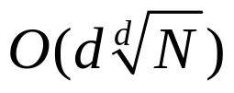
典型路由方式
逐位匹配路由
  出自Plaxton，Tapestry、Pastry继承并扩展
  采用层次化的路由表，每一步通常都与目的ID多匹配至少一位，其效率等价于ID位数，即O(logN)
  Koorde采用de Bruijn路由，每次将当前结点ID左移再拼接上未匹配的一位，实际也是逐位匹配路由
位置邻近路由
  典型如CAN，每个结点的路由表记录自己在多维空间中的邻居，每次选择离目的结点最近的邻居作为下一跳，其定位效率等价于多维空间的直径
  取d=logN时，即为O(logN)

Slide 107
典型路由方式
层次路由
  将结点组织到多个层次上，路由过程常常是先从低层爬到高层，再从高层走向底层
  Viceroy采用蝴蝶网层次路由，通过路由表，首先沿“上边”走到“根”即1层结点，然后从1层结点出发沿“下左边”或“下右边”往下一层走，即从树根到叶子
  SkipNet的NumericID路由也是层次化，首先查找“根环”，直到发现一个结点与目的结点NumericID匹配第一位，再通过该结点爬升到1层环，在其上查找匹配前两位的结点，依次进行直至结束
  两者的结点都被组织到logN个层次，效率O(logN)

Slide 108
典型路由方式
混合式路由
  Chord、Pastry、Viceroy、Koorde、Cycloid都使用了环形路由作为基础，但结合了各自独特的路由方式
  以Cycloid为例，使用类似Pastry的超立方体路由（逐位匹配路由），并结合了两种环形路由：主环上的环形路由以及每个小环上的环形路由
  无论怎样结合，结构化P2P网络的路由效率保持在O(logN)

Slide 109
动态结点算法（自适应、自组织）
结点加入
  几乎所有结构化P2P网络的结点加入算法为三步
  Step1：新结点N以某种方式找到一个网络现存结点G，称为“自举结点”
  Step2：N通过G发送以N为目的地的消息，该消息最终到达ID与N最接近的结点Z，N从Z或者从消息路径的每个结点中获取路由表信息以及应由自己负责的数据，之后再做修正和优化
  Step3：通知邻居结点更新路由表
  结点加入开销较大，为O(logN)或O(log²N)

Slide 110
动态结点算法（自适应、自组织）
结点离开和失效
  主动离开：通知邻居结点更新路由表并接管数据，可看作加入 Step3的逆过程
  结点失效：周期性检测路由表中的邻居；发现失效结点后进行路由表修复
  对结点失效的处理是结构化P2P网络最大的开销所在

Slide 111
5.3 P2P核心机制
覆盖网拓扑结构
分布式散列表
路由和定位
查询和搜索
动态结点算法
容错性

Slide 112
5.3.1 覆盖网拓扑结构
P2P网络是构建在底层物理网（如IP网）上的应用层覆盖网，拓扑结构对P2P网络的工作性能以及设计机制有决定性作用
典型拓扑结构：带弦环、树、Plaxton Mesh、环面、超立方体、蝴蝶、异或
问题：拓扑结构对P2P性能的影响情况？
  Geometries' Nature
    FNS
    FRS
  Performance
    Resilience
    Latency

Slide 113
Geometries considered
Geometry | Algorithm
Ring | Chord, Symphony
Hypercube | CAN
Tree | PRR
Hybrid = Tree + Ring | Tapestry, Pastry
XOR d(id1, id2) = id1 XOR id2 | Kademlia

Slide 114
5.3.2 分布式散列表
分布式散列表(DHT，Distributed hash table)是P2P网络的核心设施，它基于一致性散列函数，提供对于结点、数据对象在覆盖网中的位置映射
结点的映射可以保证准确的定位，还提供了匿名性
数据对象映射的作用在于将其索引信息放到nodelD与objectID最近的结点上，对数据对象的定位需要首先在此结点上找到对象索引
DHT在实现物理网到覆盖网映射的同时，损失了物理网上结点之间的邻近关系，带来了两者的不一致

Slide 115
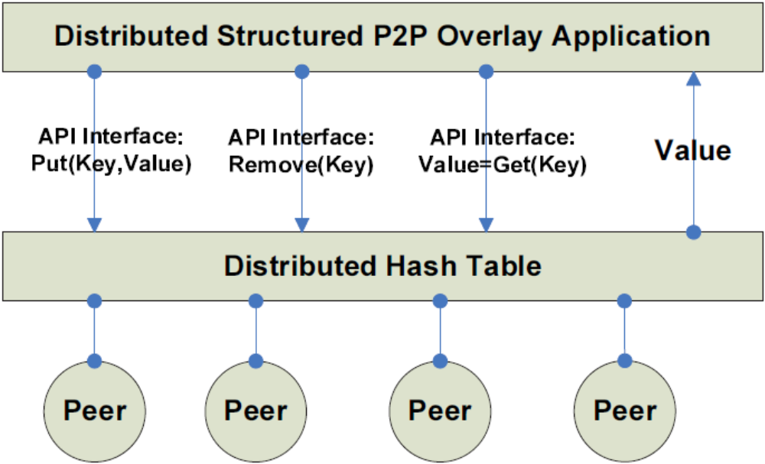
P2P体系架构及其应用接口

Slide 116
P2P体系架构
  反映了DHT在P2P网络中的地位：DHT位于结构化P2P应用和P2P覆盖网之间，它组织覆盖网中的结点，向上层提供三个最基本的接口
  Put(Key, Value)：向网络中存储具有标识Key的数据Value
  Remove(Key)：在网络中删除具有标识Key的数据对象
  Value=Get(Key)：从网络中获取具有标识Key的数据保存在Value中

Slide 117
P2P体系架构
参阅Karp等在IPTPS’04上提出的OpenHash体系以及Rhea等人在SIGCOMM’05发布的OpenDHT(www.opendht.org )服务
DHT的问题
  拓扑一致性问题，带来通信时延的增加
  数据对象的语义查询十分困难

Slide 118
5.3.3 路由和定位
概念接近，在应用中有区别
“定位”：确定结点或数据对象的位置，通过“路由”完成。结果与过程
路由和定位的方式取决于两个因素：覆盖网拓扑结构、路由表结构
结构化P2P网络通常维护一个较小的路由表，采用分布式、局部性的贪心路由算法，逐步缩小与目的结点之间的ID差异
无结构网络常使用“洪泛法”或其变形来路由，效率低且无法保证定位成功。

Slide 119
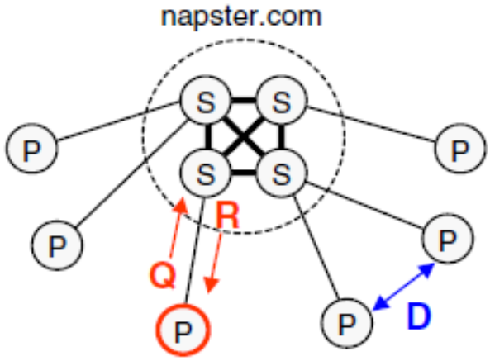
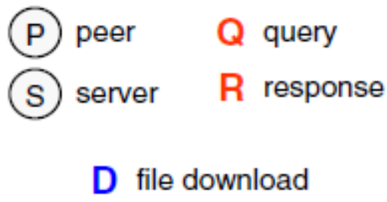
(1) 混合式P2P网络的路由和定位方法
混合式P2P网络都采用服务器路由
用户只要向服务器提交查询，后者即给出回复，回复中包含文件拥有者的信息，用户直接同文件拥有者建立连接，进行文件下载
星型路由，常跳数O(1)，路由性能只取决于服务器

Slide 120
(2)无结构P2P网络的路由和定位方法
以洪泛法为基础的随机路由，通过TTL限制半径，以减小网络负担，但低效
无结构P2P网络的四种典型路由方法：洪泛法、扩展环、随机走和超结点路由，按结点本身引导路由
导向路由(guided routing)：路由消息时尽量选择可能包含相关内容的结点作为下一跳，按数据对象内容引导路由
要求路由表按照数据对象的内容构造，比如表项中保存文件标识，而文件标识指向可能包含它的结点

Slide 121
(2)无结构P2P网络的路由和定位方法
Freenet是“导向路由”的代表，其路由表按照文件组织，每个表项记录一个文件标识以及文件标识所指向的结点，此结点很可能包含该文件，至少离文件更近
当文件被找到沿原路返回给请求者时，定位路径上的每一跳结点都会在路由表中添加关于此文件的项，使将来的定位速度更快
Freenet的标识集群效应

Slide 122
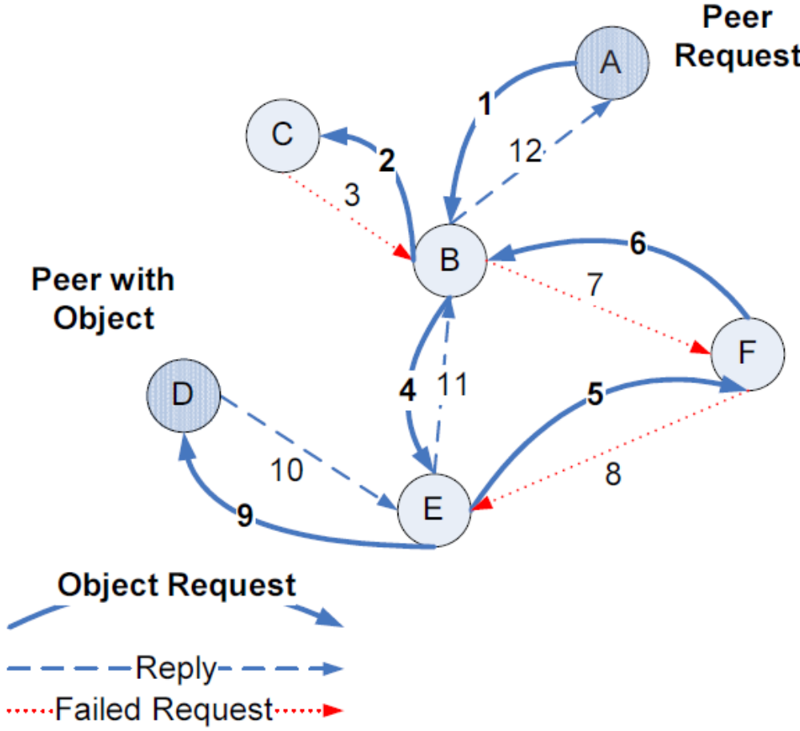
Freenet中的“导向路由”过程示例
无下一跳
循环请求

Slide 123
(3)结构化P2P网络的路由和定位方法
结构化P2P网络的路由和定位方法与其覆盖网拓扑结构、路由表机构密切相关，其本质是：采用分布式、局部性的贪心路由算法，逐步缩小当前结点与目的结点之间的ID差异
路由效率都是O(logN)
典型路由方法：数值邻近路由、逐位匹配路由、位置邻近路由、层次路由、混合式路由
结点度和网络直径对路由算法的影响具有折中关系

Slide 124
P2P网络定位至少需要多少跳？
Kaashoek & Karger在IPTPS’03关于P2P网络路由的数学结论（数学归纳法可证）：
假设某个分布式系统中共有N个结点，并且结点最大度为d，则在最坏情况下定位至少需要(log_{d}N-1)跳，而平均路由跳数为(log_{d}N-O(1))
(log_{d}N-1)称为“Moore Bound”(摩尔界限)
证明：
  从任一结点A出发，与其距离在h跳范围内的结点最多有1+d^1+d^2+…+d^h=d^(h+1)/(d-1)个。令d^(h+1)/(d-1)=N➔h约为O(log_{d}N)

Slide 125
5.3.4 查询和搜索
查询：精确查询或模糊查询，精确查询等同于定位过程，模糊查询对应搜索过程，结构化P2P网络目前无法或不易提供模糊查询，无结构网络可以模糊查询，但不保证命中
无结构查询方法：
  随机走
  导向搜索
  基于相似内容组的搜索（将结点组织到包含相似内容的多个组中，提高查询效率）

Slide 126
结构化P2P网络中的模糊查询方法
  关键码搜索
  语义搜索
    VSM vector space mode
    LSI latent semantic index
    Refer to [Tang et.al.2003]&[Zhu et.al.,2003]

Slide 127
5.3.5 动态结点算法
在新结点加入时通知其他结点新成员的到来
在旧结点离开时通知其他结点老成员的离去
高效合理地检测到结点失效并修复P2P网络

Slide 128
5.3.6 容错性
P2P网络工作在一个极具动态性和成员不可靠的环境下，错误来源包括结点失效、结点负担过重、恶意攻击等
典型的容错机制
  冗余方法：通过保存适当的冗余信息，提供有效的替代，以空间换取容错
  周期性检查：通过每个结点周期性地检测，及时纠正错误，以时间换取容错

Slide 129
为了保证容错，结点度至少需要多少？
定理：对于一个网络而言，假设其中每个结点失效概率为1/2，那么为了使网络以常数概率保持连通，其中某些结点度必须为 Ω(logN)
证明见IPTPS’03[Kaashoek&Karger,2003]

Slide 130
容错的传统方法——冗余
混合式P2P网络是以服务器为核心的网络，其容错性只在于服务器的故障概率，可以采用“硬件冗余”，但成本太高，所以实际系统可靠性不高
无结构P2P网络和结构化P2P网络没有硬件服务器的概念，可以采用“软件冗余”，包括路由表项冗余或者数据对象复制

Slide 131
容错性的分类（仅针对结点失效）
静态容错性(static resilience)：在保持路由表不变、不做修复的情况下，仅仅删除网络中那些失效结点的相关项，所看到的P2P网络的查询成功率
路由恢复下的容错性(routing recovery resilience)：对路由表进行修复

Slide 132
5.4 DHT与Chord
DHT 原理
Chord协议

Slide 133
5.4.1DHT原理
将内容索引抽象为<K,V>对；
  K是内容关键字的摘要（K=Hash（key））
  V是存放内容的实际位置，例如IP地址
所有的<K,V>对组成一个大的hash表，存储了所有内容的信息；
每个节点随机生成一个ID，把hash表分成许多小块，按照K和ID之间的映射关系分配到网络中，节点按照这个映射关系在应用层形成一个结构化的覆盖网络；
给定查询内容的键值K，可根据K和ID之间的映射关系在覆盖网络上找到相应的V值，从而获得存储文件的节点的IP地址。

Slide 134
5.4.1 DHT原理
k v
内容索引
内容
提取
内容关键字key
K=Hash(key)
内容存储位置等信息
value
内容索引
Hash表
电影、夜宴
K=hash(电影, 夜宴)
V = http://video.com.cn/
yeyan.avi
电影
夜宴
http://video.com.cn/
yeyan.avi

Slide 135

5.4.1 DHT原理(3)
k v
K V
K V
规则?
N1
N32
K V
K V
N8
Chord、CAN、Tapestry、Pastry
N48
K V
N16
a. Hash表
b. 分布式Hash表
在许多情况下,节点ID为节点IP地址的Hash摘要

Slide 136
5.4.1 DHT原理(4)
索引发布和内容定位
(K₁,V₁)
K V
C
K V
K V
K V
K V
K V
K V
K1=Hash(xyz.mp3)
V1=128.1.2.3
K V
插入
(K₁,V₁)
查询(K₁)
K V
A
128.1.2.3
K V
K V
xyz.mp3
B

Slide 137
5.4.1 DHT原理(5)
定位(Locating)
  节点ID和其存放的<K, V>对中的K存在着映射关系，因此可以由K获得存放该<K, V>对的节点ID
路由(Routing)
  在覆盖网上根据节点ID进行路由，将查询消息最终发送到目的节点。每个节点需要有到其邻近节点的路由信息，包括节点ID、IP等
网络拓扑
  拓扑结构由节点ID和其存放的<K, V>对中的K之间的映射关系决定
  拓扑动态变化，需要处理节点加入/退出/失效的情况
在覆盖网上节点始终由节点ID标识，并且根据ID进行路由

Slide 138
5.4.2 Chord 协议
Chord 协议是 2001 年由加州大学伯克利分校和MIT( 麻
省理工学院) 共同提出的一种 DHT资源查找算法，其核心
思想就是如何在对等网中找到存有所需资源的特定结点。
Chord 协议通过散列函数将关键字映射到环中各个结点
上，再通过路由算法找到包含所需资源的结点。

Slide 139
5.4.2 Chord 的原理
Chord 算法中的结点按标识符的大小排列成逻辑上的一个环，每个结点的指针表中只需要包含部分结点的信息。
当某一个结点发出查询请求时，若结点的标识符小于数据的标识符，则将该结点的请求信息发送给下一个结点，依次递归，直到下一个结点拥有所需资源并返回为止。

Slide 140
5.4.2 Chord原理
应用程序接口
  Insert(K, V)
    将<K, V>对存放到节点ID为Successor(K)上
  Lookup(K)
    根据K查询相应的V
  Update(K, new_V)
    根据K更新相应的V
  Join(NID)
    节点加入
  Leave()
    节点主动退出

Slide 141
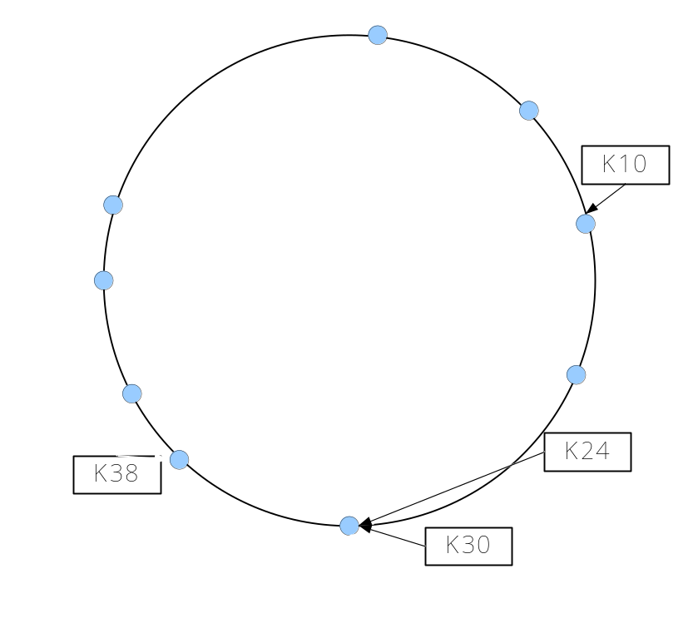
5.4.2 Chord原理：Hash表分布规则
Hash算法SHA-1
Hash节点IP地址－>m位节点ID(表示为NID)
Hash内容关键字－>m位K(表示为KID)
节点按ID从小到大顺序排列在一个逻辑环上
<K, V>存储在后继节点上
  Successor (K)：从K开始顺时针方向距离K最近的节点
K=hash (key)=54
N1
ID=hash (IP)=14
N56
N8
N51
N14
N48
N42
N21
N38
N32
m=6

Slide 142

5.4.2 Chord原理：简单查询过程
每个节点仅维护其后继节点ID、IP地址等信息
查询消息通过后继节点指针在圆环上传递
直到查询消息中包含的K落在某节点ID和它的后继节点ID之间
速度太慢 O(N)，N为网络中节点数
Lookup(K54)
K54
N1
N56
N8
N56
N51
N14
N48
N42
N21
N38
N32
m=6

Slide 143
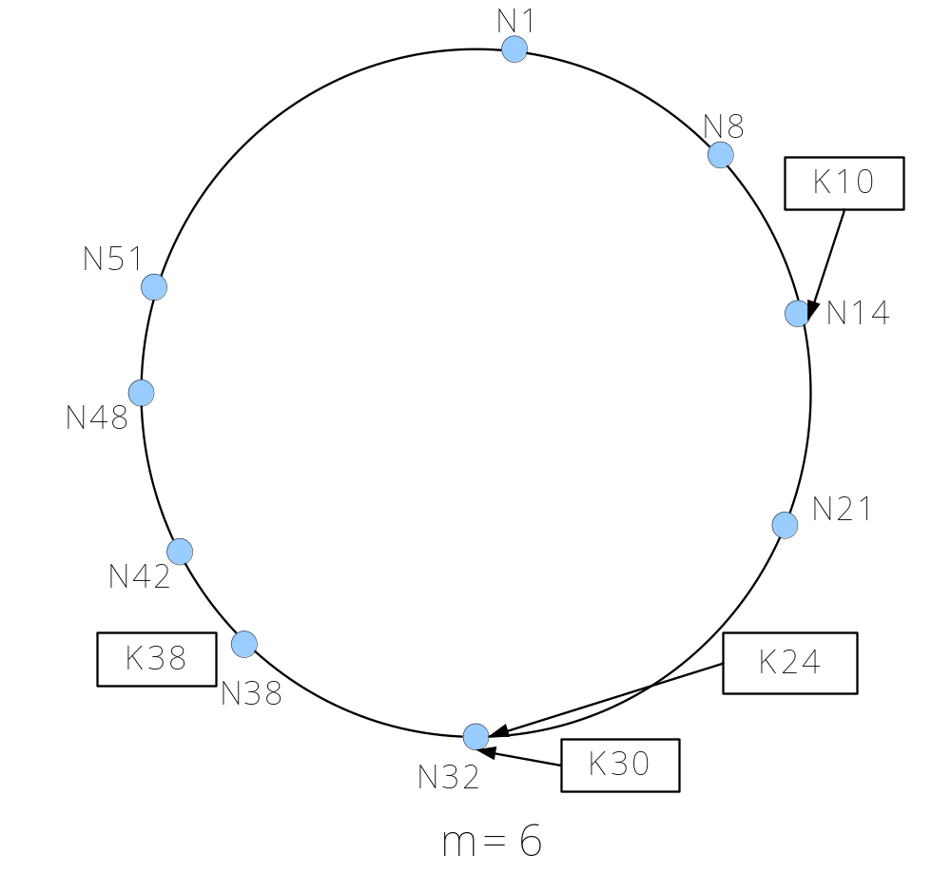
5.4.2 Chord原理：指针表
指针表
N8+1
N14
N56
N8+2
N14
N8+4
N14
N8+8
N21
N8+16
N32
N8+32
N42
节点S的第i个指针successor[n+2^(i-1)], 1≤i≤m

Slide 144
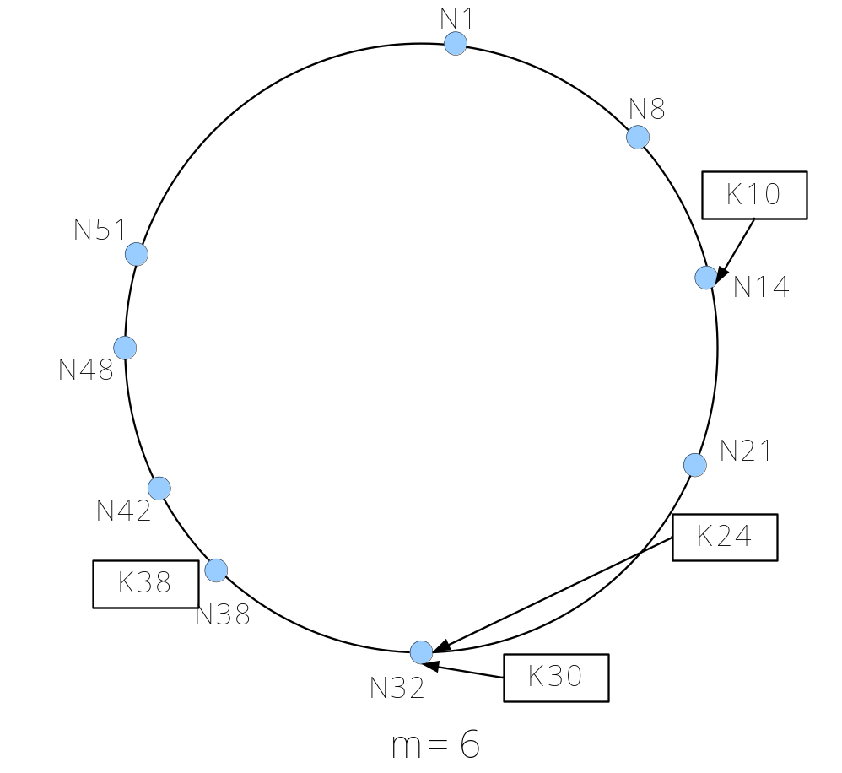
5.4.2 Chord原理：基于指针表的扩展查找过程
Lookup(K54)
指针表
N8+1
N14
K54
N8+2
N14
N56
N8+4
N14
N8+8
N21
N8+16
N32
N8+32
N42
指针表
N42+1
N48
N42+2
N48
N42+4
N48
N42+8
N51
N42+16
N1
N42+32
N14
指针表中有O (log N)个节点
查询经过大约O (log N)跳

Slide 145
5.4.2 Chord原理：网络波动(Churn)
Churn由节点的加入、退出或者失效所引起
每个节点都周期性地运行探测协议来检测新加入节点或退出/失效节点，从而更新自己的指针表和指向后继节点的指针

Slide 146
5.4.2 Chord原理：节点加入
新节点N事先知道某个或者某些结点，并且通过这些节点初始化自己的指针表，也就是说，新节点N将要求已知的系统中某节点为它查找指针表中的各个表项
在其它节点运行探测协议后，新节点N将被反映到相关节点的指针表和后继节点指针中
新结点N的第一个后继结点将其维护的小于N节点的ID的所有K交给该节点维护

Slide 147
5.4.2 Chord原理：节点退出/失效
当Chord中某个结点M退出/失效时，所有在指针表中包含该结点的结点将相应指针指向大于M结点ID的第一个有效结点即节点M的后继节点
为了保证节点M的退出/失效不影响系统中正在进行的查询过程，每个Chord节点都维护一张包括r个最近后继节点的后继列表。如果某个节点注意到它的后继节点失效了，它就用其后继列表中第一个正常节点替换失效节点

Slide 148
5.4.2 Chord原理：拓扑失配问题
O(LogN)逻辑跳数，但是每一逻辑跳可能跨越多个自治域，甚至是多个国家的网络
覆盖网络与物理网络脱节
实际的寻路时延较大

Slide 149
5.4.3 Chord总结
算法简单
可扩展：查询过程的通信开销和节点维护的状态随着系统总节点数增加成对数关系(O (log N)数量级)
存在拓扑失配问题

Slide 150
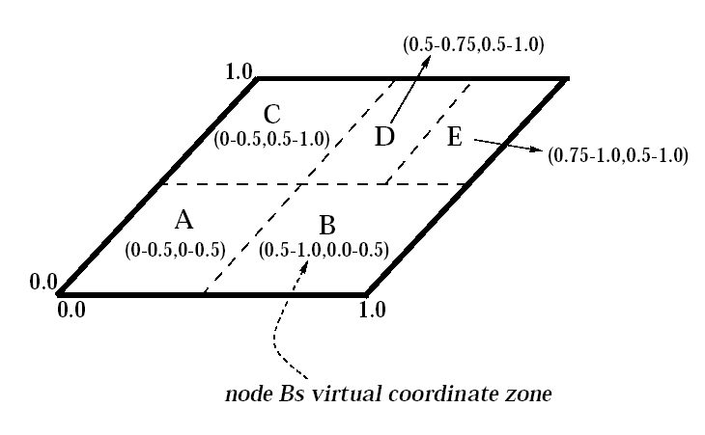
5.5分布式哈希查找－CAN
    CAN基于虚拟的d维笛卡儿坐标空间实现数据组织和查找功能
    整个坐标空间动态地分配给系统中的所有节点，每个节点都拥有独立的互不相交的一块区域

Slide 151
分布式哈希查找－CAN
    新节点加入
  CAN把某个现有节点的区域分裂成同样大小的两块，把其中一块分给新加入的节点，整个过程分为以下三步：
    （i） 新节点首先找到一个已经在CAN中的节点
    （ii） 新节点使用CAN的路由机制找到一个区域将要被分隔的节点
    （iii）执行分裂操作，原有区域的邻接区域被告知发生了分裂，这样新节点才能被别的节点路由到

Slide 152
CAN实例：两维空间
    空间在节点之间划分
    所有的节点将覆盖全部空间
    每个节点覆盖一个正方形或者1:2的长方形
    实例
    节点n1:(1, 2) 是第一个加入节点，它将覆盖整个空间
7
6
5
4
3
n1
2
1
0
0
1
2
3
4
5
6
7

Slide 153
CAN实例：两维空间
7
    节点 n2:(4, 2) 加入，空间在两个节点间划分
6
5
4
3
n1
n2
2
1
0
0
1
2
3
4
5
6
7

Slide 154
CAN实例：两维空间
    节点n3:(3, 5) 加入，从n1的空间中划分一半
7
6
n3
5
4
3
n1
n2
2
1
0
0
1
2
3
4
5
6
7

Slide 155
CAN实例：两维空间
7
    节点 n4:(5, 5) 和 n5:(6,6) 加入
6
n5
n3
n4
5
4
3
n1
n2
2
1
0
0
1
2
3
4
5
6
7

Slide 156
CAN实例：两维空间
7
    节点: n1:(1, 2); n2:(4,2); n3:(3, 5); n4:(5,5);n5:(6,6)
    数据项: f1:(2,3); f2:(5,0); f3:(2,1); f4:(7,5)
6
n5
n3
n4
5
f4
4
f1
3
n1
n2
2
f3
1
0
f2
0
1
2
3
4
5
6
7

Slide 157
CAN实例：两维空间
    每个数据项保存在拥有这块空间的节点上
7
6
n5
n3
n4
5
f4
4
f1
3
n1
n2
2
f3
1
0
f2
0
1
2
3
4
5
6
7

Slide 158
CAN：查询实例
    每个节点都知道其在d维空间中邻居节点的位置
    将查询转发到离id最接近的邻居节点
    实例：假定n1要查找f4
    有多条路径，可以绕开失效路径
    如果一个d维空间划分成n个相等的区域，那么平均路由长度是(d/4)(n1/d)，每个节点只需要维护2d的邻接节点信息
7
6
n5
n3
n4
5
f4
4
f1
3
n1
n2
2
f3
1
0
f2
0
1
2
3
4
5
6
7

Slide 159
CAN: 节点离开
    当节点离开CAN时，必须保证它的区域被CAN系统收回，分配给其他仍然在系统中的节点
    一般过程是由某个节点来接管这个区域和所有的（关键字，值）数据库
  如果这个区域可以和相邻区域合并形成一个大的区域，那么CAN将执行合并操作
  如果合并不能进行，那么该区域将交给其邻接节点中区域最小的节点，也就是说，这个节点将临时负责两个区域

Slide 160
DHT的问题
    只能进行精确匹配，实用价值有局限
    适应节点动态变化的能力低
    经过哈希之后，节点的位置信息被破坏了，来自同一个子网的站点很可能节点号相距甚远，这不利于查询性能的优化
    基于哈希表的系统不能利用应用本身的信息，许多应用（比如文件系统）的数据本身是按照层次结构组织的，而使用哈希函数后，这些层次信息就丢失了
    Bujor Silaghi等人提出了一种面向层次结构的查找机制

